Slide 1

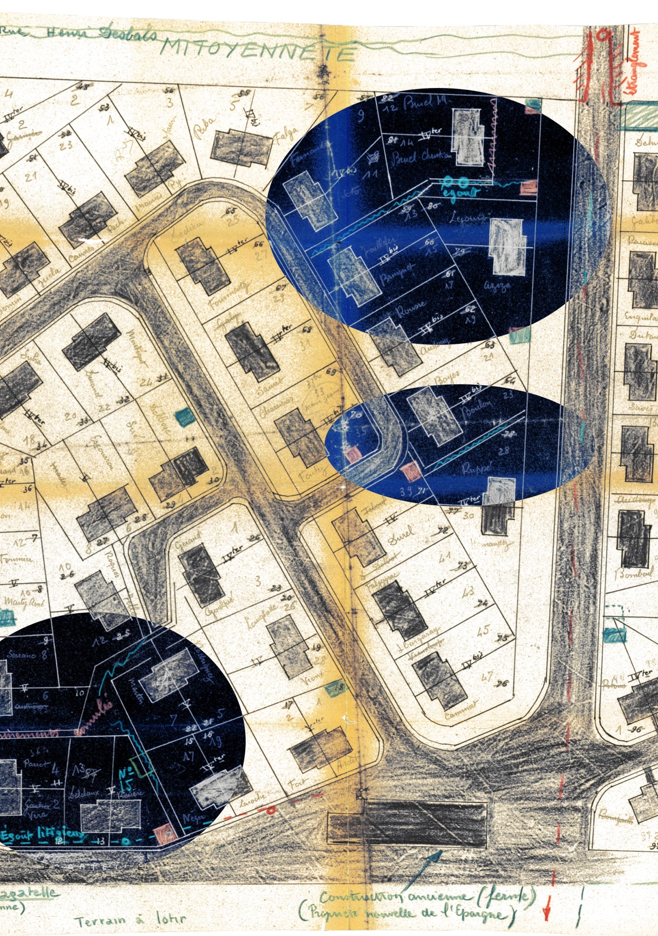

Les maisons Castor face à la réhabilitation
: rupture ou oubli ?
Noël Jouenne, anthropologue
LRA EA 7413 ENSA de Toulouse
Sous la présidence de Réjane Roure et Pierre Zembri

Slide 2
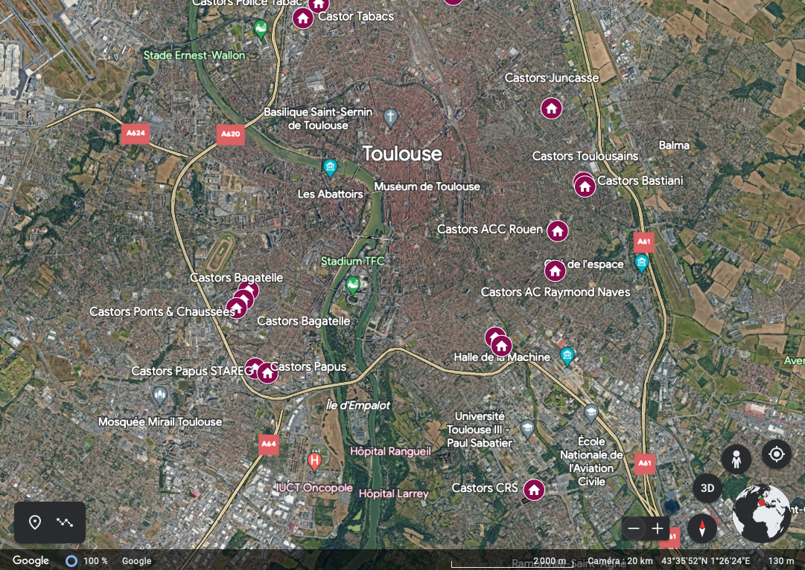
Implantation des 18 programmes Castors 1951-1959

Slide 3

Sources :
Archives municipales
Recueil de témoignages oraux et fonds privés
En 2022, un étudiant de l’ENSAM s’intéresse aux maisons Castor
Bibliographie

Slide 4
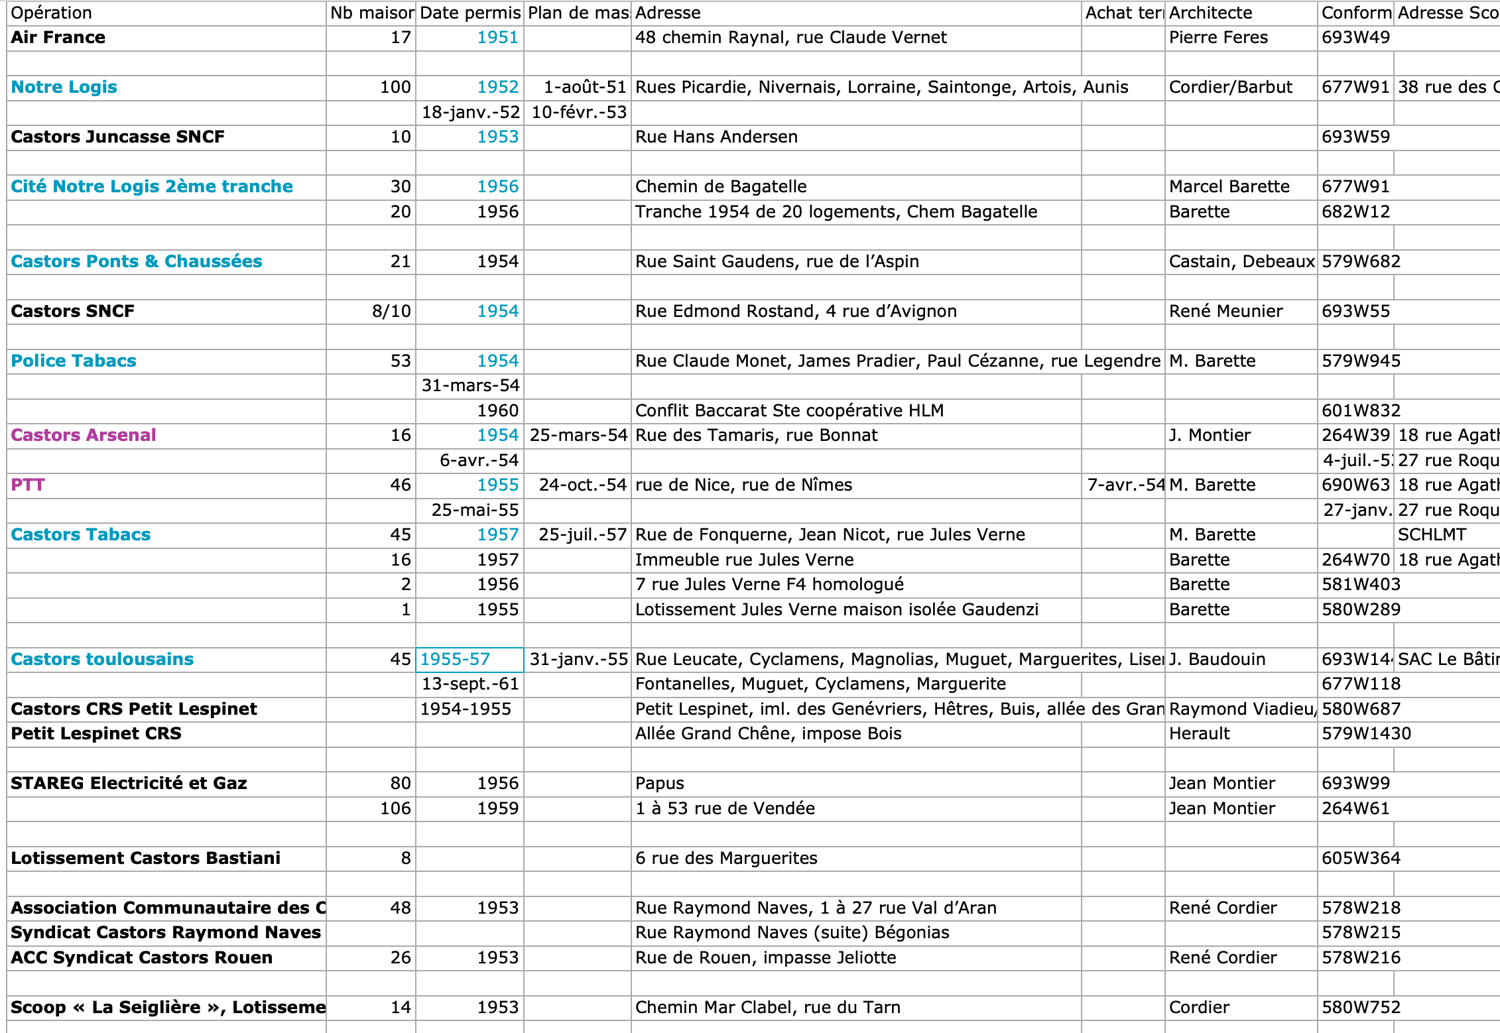
Recensement des permis de construire

Slide 5
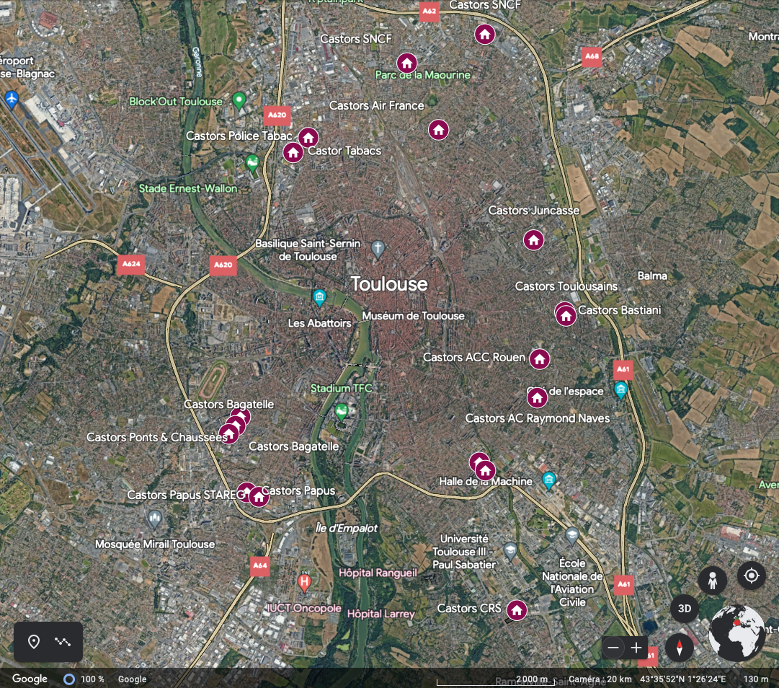
Implantation des programmes Castors 1952-1957
Centre-ville
• Les 18 programmes Castor ont été implantés à l’extérieur de la première couronne du centre-ville, en périphérie sur des terrains maraîchers.

Slide 6
Implantation des programmes Castors 1952-1957
• En reliant les lotissements entre eux ont forme un cercle assez proche du tracé du périphérique.

Slide 7

https://www.google.com/maps/d/u/1/edit?mid=1l0j6qcPleKW8aVDXkofnncLxp8sF0NU&ll=43.58358539401334%2C1.4112951030600396&z=16

Slide 8
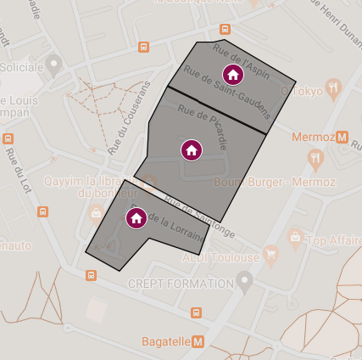
3 Programmes Castor
SNCASE_ 1952 100 logements
Ponts & Chaussées_1954 21 logements
SNCASE 2_1956 20 logements

Slide 9
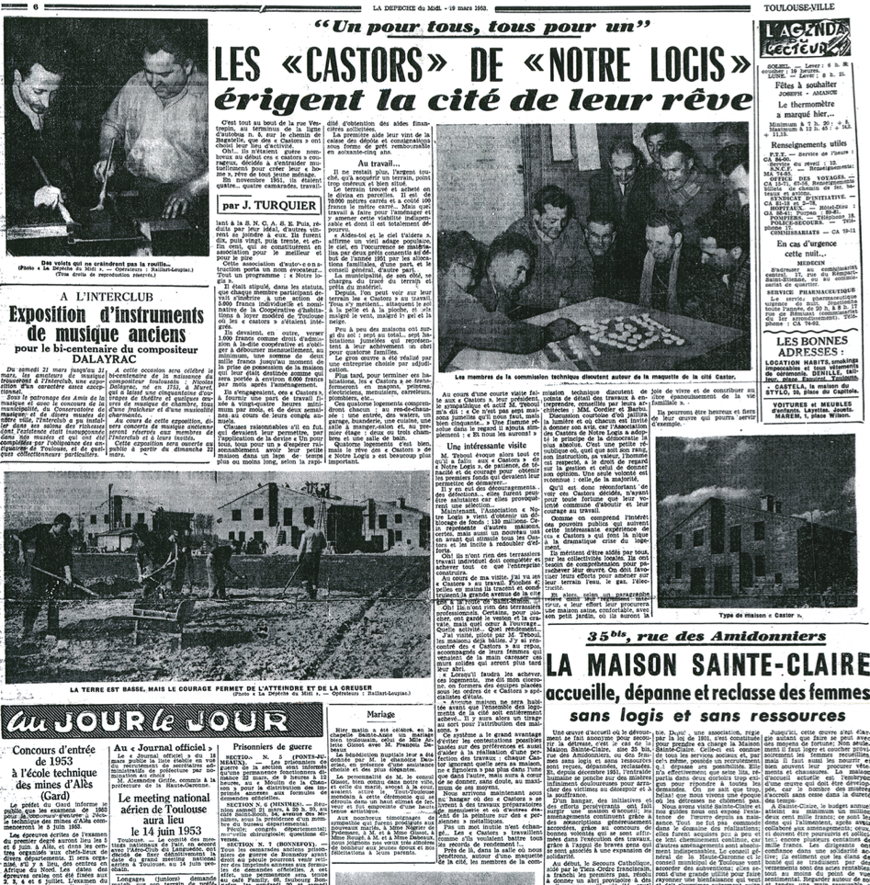
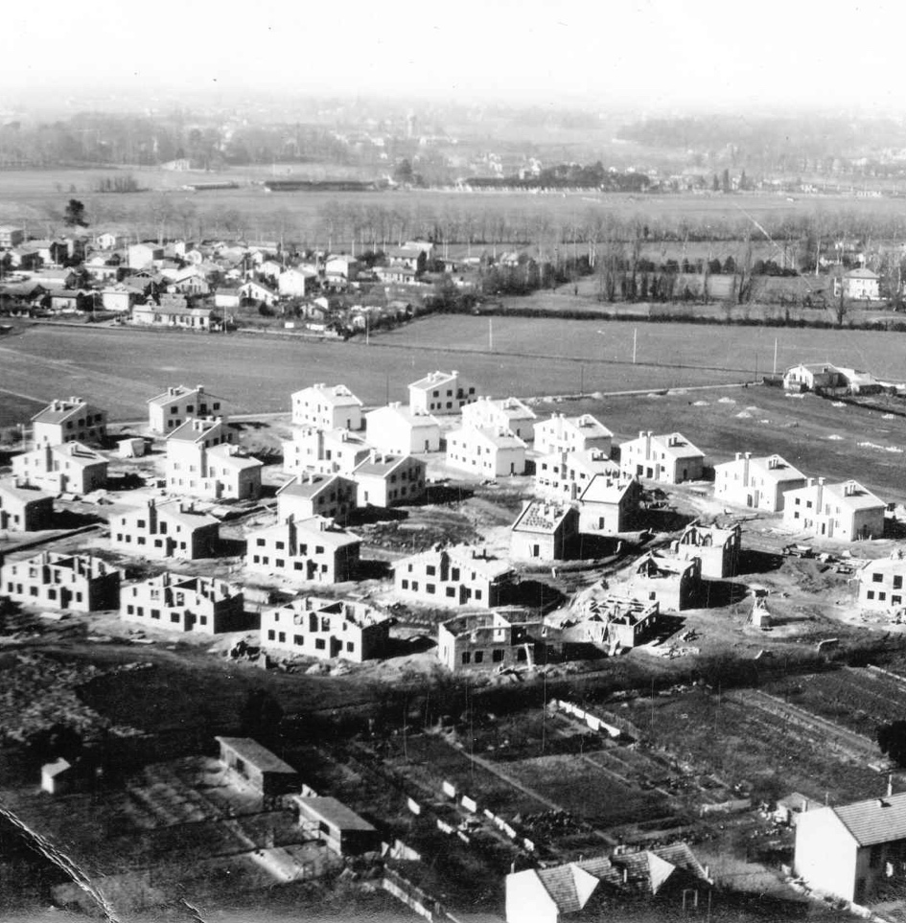
Notre logis 1952-1956 Architectes Jean Barbut, René et Marie-Louise Cordier

Slide 10
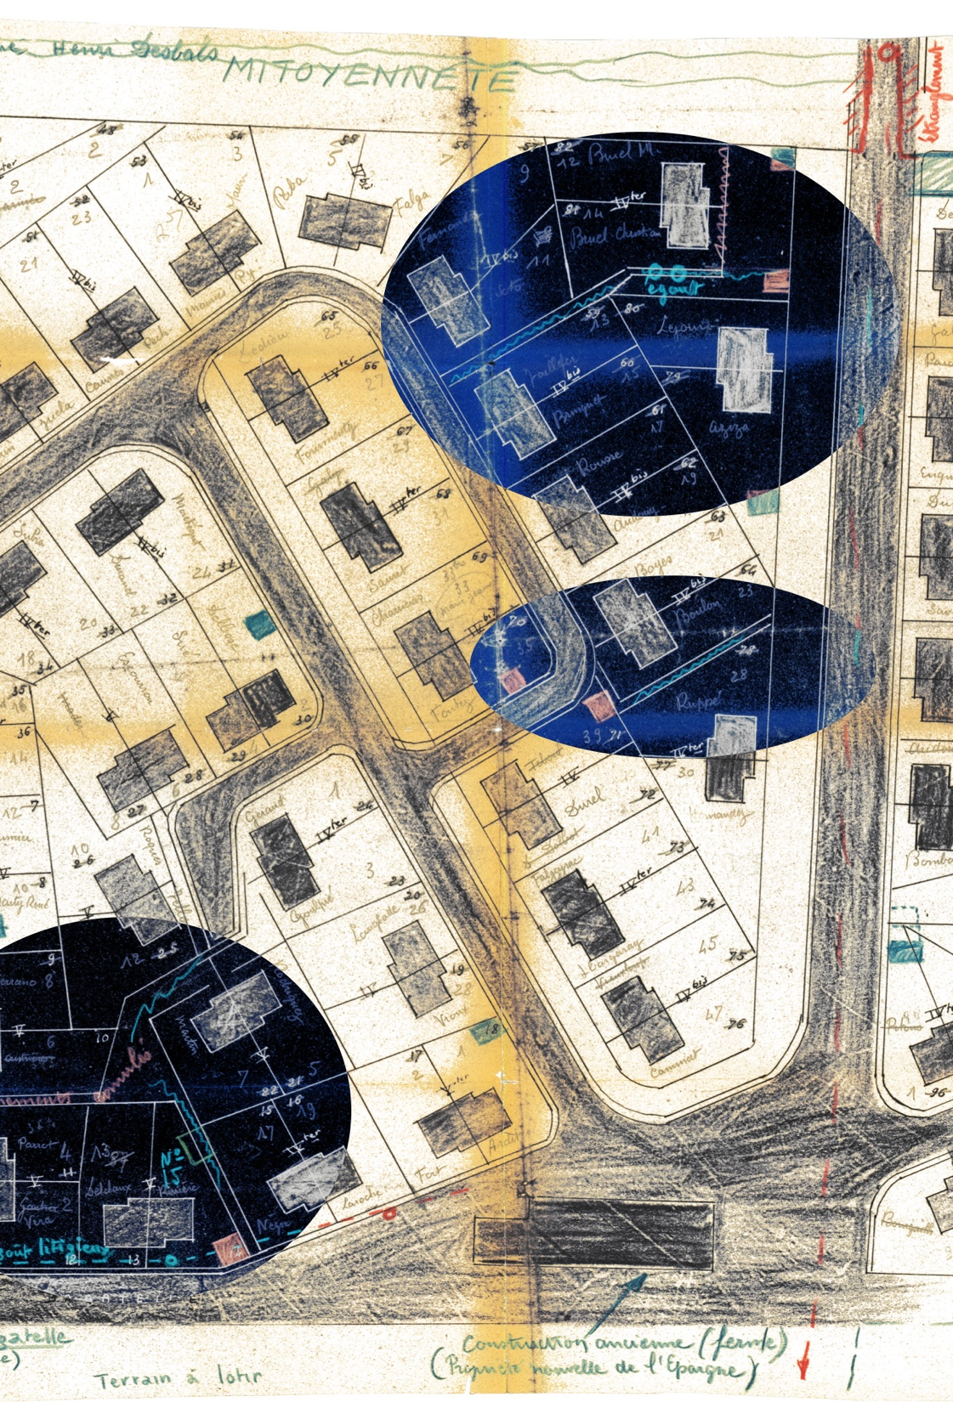
Une originalité dans le programme
Plan de masse du programme SNCASE 1954 – Architectes Jean Barbut & Renée Cordier
Figuration des “passages”

Slide 11
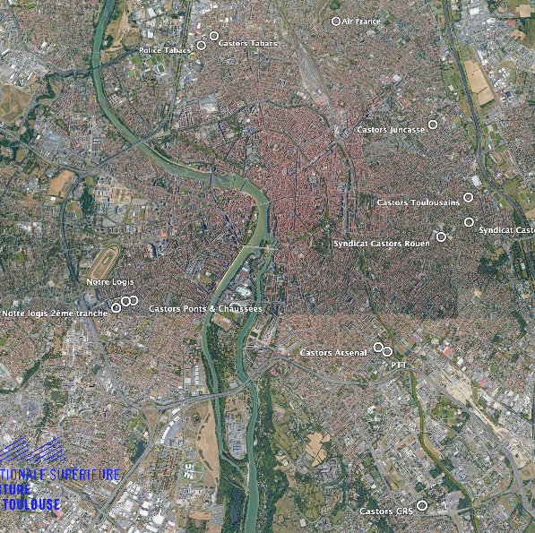
Entre rupture et oubli

Slide 12
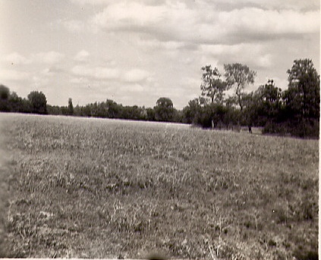
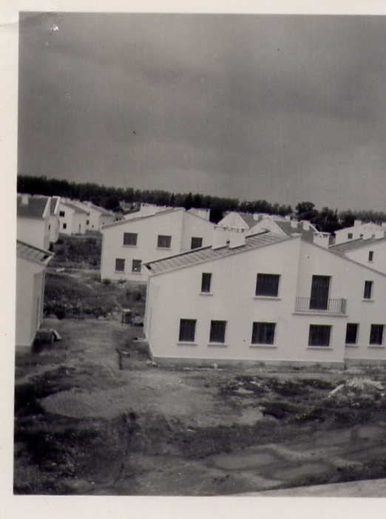
Terrain de Bagatelle, photographies de Monsieur Tello

Slide 13
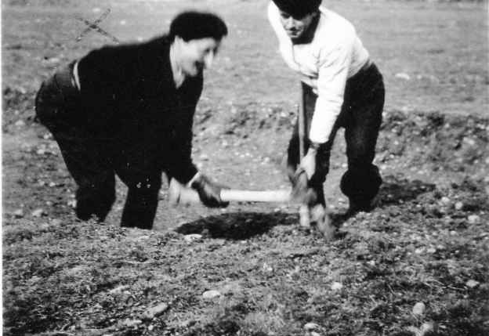
Premier coup de pioche, 1952, photographie de Mr Tello

Slide 14
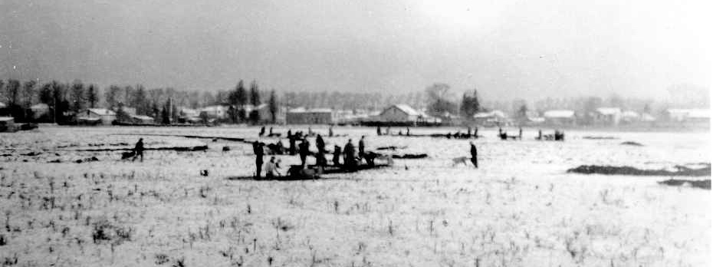
Travaux sous la neige, hivers 1953, photographie Mr Tello

Slide 15
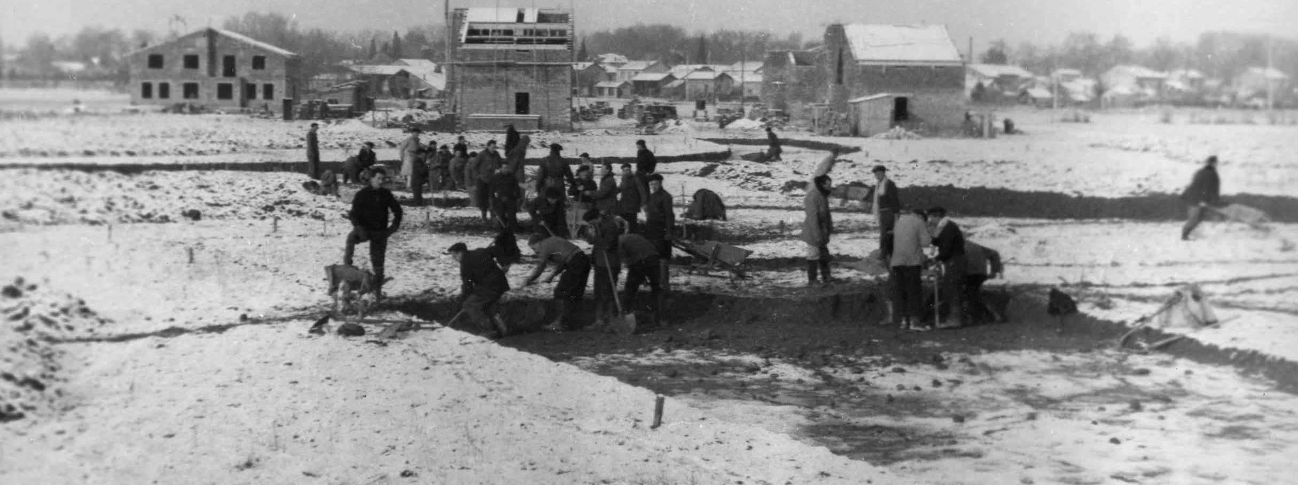
Travaux par équipe, fondations, photographie Mr Tello

Slide 16
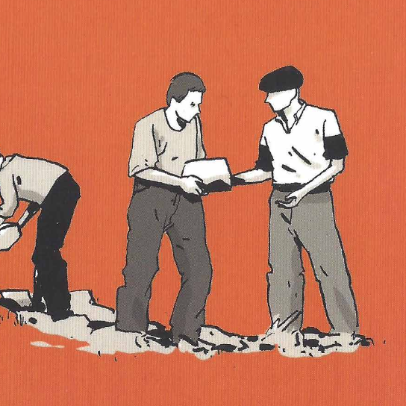
Principe de solidarité qui fait de l’esprit Castor un symbole du mouvement d’auto-construction et d’entraide de l’après-Seconde Guerre mondiale.
L’apport-travail comme base commune converti pour l’emprunt CAF et Caisse des Dépôts au tarif du SMIG horaire.
Image tirée du mémoire de Minh NGUYEN, « Castor un jour, Castor toujours ! » ?, Ensam, 2022

Slide 17
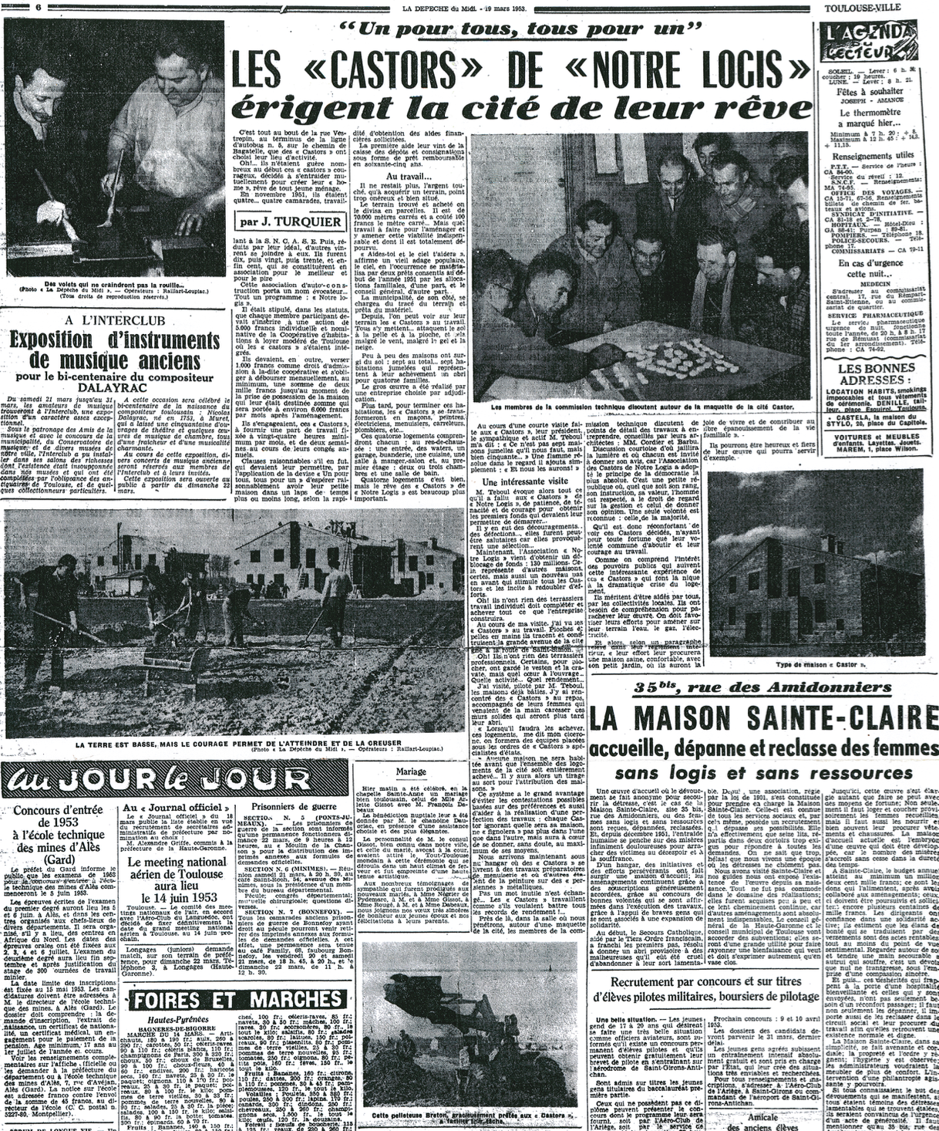



A la recherche de l’esprit Castor

Slide 18
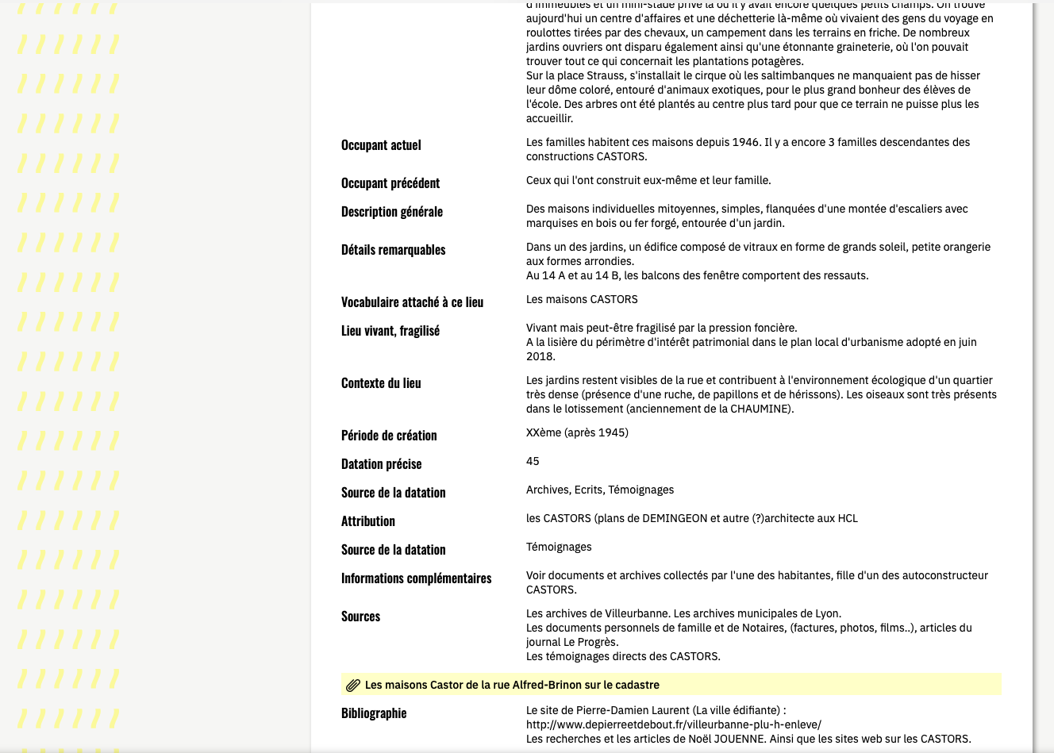
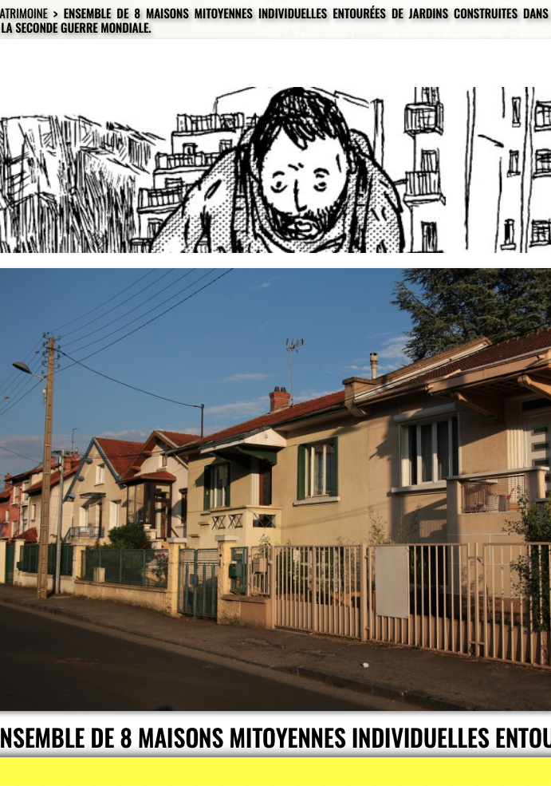
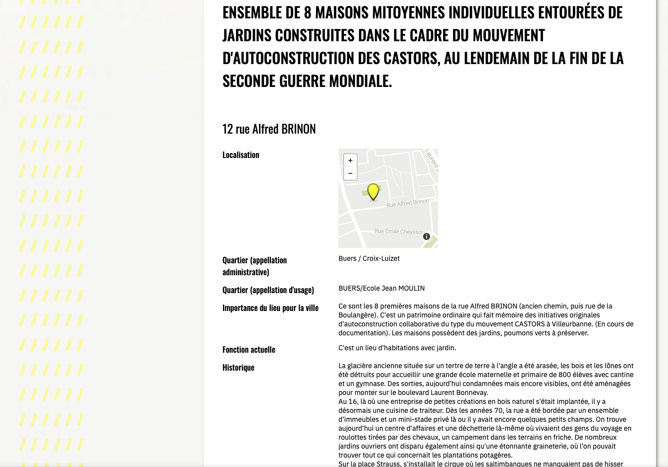
Si certains enfants de Castors cherchent à effectuer un travail de mémoire…
A l’exemple de ce lotissement des Cators de Villeurbanne à l’occasion de la revision du PLUi-H

Slide 19
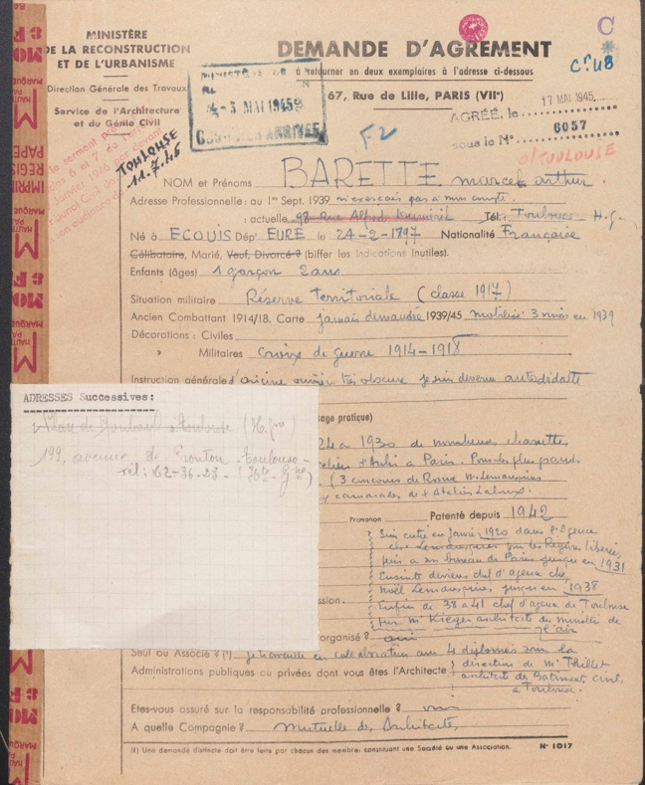

Lotissement des Castors PTT – 1954-1957

Slide 20
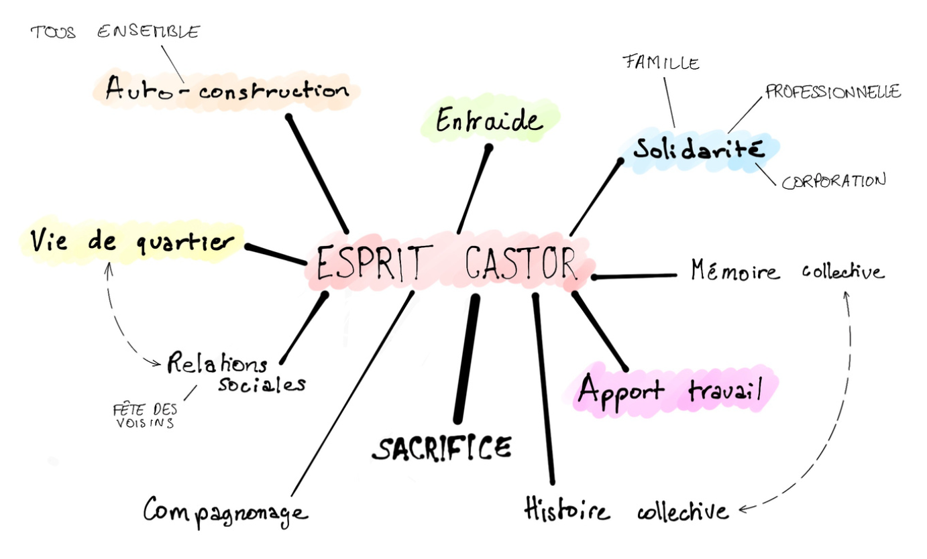
Mise en place de la société Coopérative Les Chalets
En dehors du programme de Bagatelle et de l’association Notre Logis, nous n’avons pas trouvé à ce jour de témoignage permettant de d’affirmer que les autres programmes Castors ont eu recours à l’apport-travail.
Cela signifie que les groupements d’ouvriers avaient trouvé un autre moyen pour financer le prêt bancaire. Cela place nos « Castors » dans une démarche d’habitat coopératif.
Dossier de Montserrat Jimenez, Ghita Chami et Line Guinebretière, 2022

Slide 21
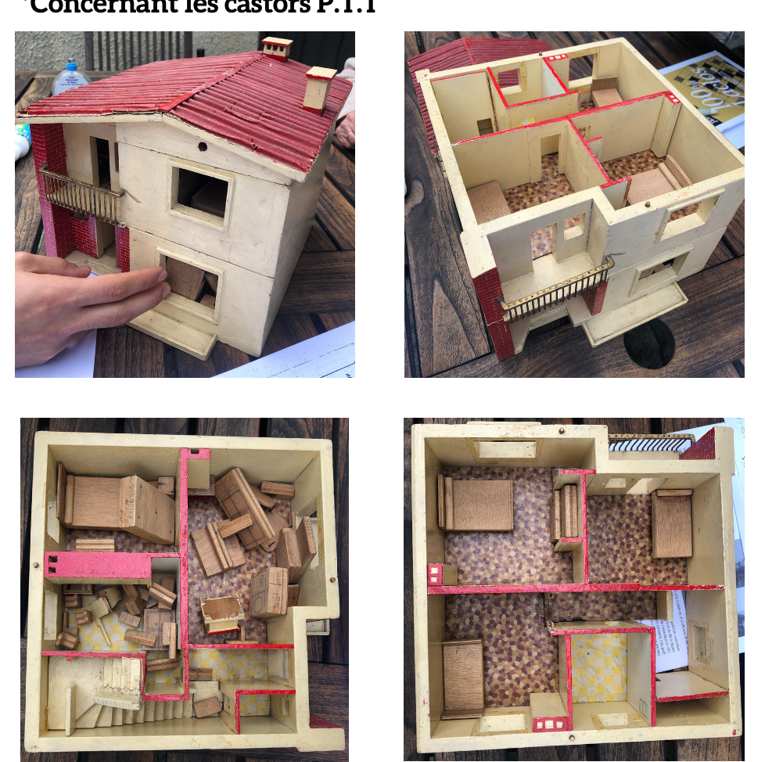
Maquette d’une maison Castor, réalisée par un Castor PTT, “maison de poupées”
Dans chaque programme Castor nous avons trouvé au moins une personne “gardienne du Temple”

Slide 22
D’autres s’efforcent de faire oublier ce passé…
« On voulait vraiment être dans un quartier vivant, populaire, oui oui vraiment, c’était un vrai choix en venant vivre à Toulouse. »
=> rendre ce quartier plus pratique, plus beau, plus propre et plus agréable à vivre. Il deviendra ainsi plus attirant et entrainera l’arrivée de populations plus aisées.
Dossier de Margaux Boulanger, Eloy Olivera, Fabien Sigrist et Justine Gazale, 2017

Slide 23
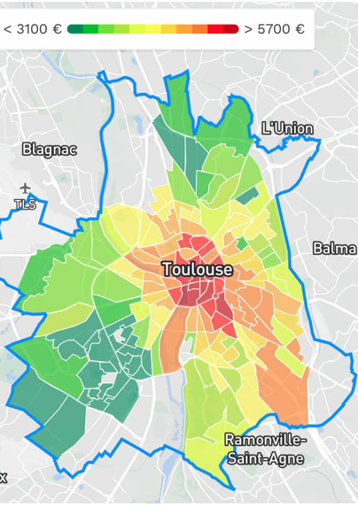
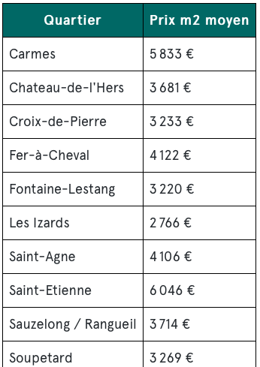
https://www.dimo-diagnostic.net/actualite-diagnostic-immobilier/vivre-a-toulouse
Prix du mètre carré
L’augmentation du prix du mètre carré depuis la dernière décennie rompt avec l’idée du logement social

Slide 24
Fort intérêt pour l’histoire sociale
Fort intérêt et collecte de la mémoire orale
Travail de recherche historique, ethnographique
Collecte en amateur de récits de vie
R u p t u r e s
Conservation du bien familial
Changement de propriétaire
Transmission du bien
Rupture dans la continuité historique
Fragilité du patrimoine immatériel
Désintérêt et volonté d’oubli
Absence de témoins
Absence de transmission orale
Faible intérêt pour l’histoire sociale

Slide 25
Ruptures :
de quel ordre ?
Rupture épistémologique : il n’est plus possible de collecter la mémoire directe des Castors. Recours aux sources secondaires (enfants, archives privées et publiques, livres…)
Rupture architecturale : 1/architecture non remarquable; 2/architectes locaux sous-représentés (Montier, Barette, autres); 3/Les grands ensembles font de l’ombre
Rupture du modèle : le modèle Castor a été supprimé en 1971 par la Loi Chalandon, et est souvent comparé au modèle de l’habitat participatif d’aujourd’hui (Devaux, 2013)
Rupture foncière : le prix du foncier contribue à transformer la composition de la population du parc toulousain (effet de gentrification)
Rupture de l’histoire du monde ouvrier : tentative d’oubli de l’histoire ouvrière (peu de recherches, historiens amateurs…)

Slide 26
En conclusion
Devant les fausses évidences, il faut reconnaître que :
• Ce n’est pas parce que le bien reste dans la famille que son histoire est transmise;
• Un nouveau propriétaire peut entamer une recherche historique et patrimoniale;
• L’image du mouvement Castor n’est pas forcément « positive » du point de vue de la plus-value;
• La trop grande quantité de programmes étiquetés « Castors » sur Toulouse amenuise l’effet patrimonial;
• Des initiatives individuelles existent à travers la France;
• Certaines villes ont patrimonialisé une opération « Castor » (comme Bayonne);
• En dehors des archives personnelles collectées dans l’urgence, il reste les archives municipales;
• L’histoire de l’auto-construction peut se rapprocher de l’habitat coopératif et participatif;
• L’oubli est parfois signifiant et son questionnement n’est pas à exclure.

Slide 27
Remerciement aux étudiantes et étudiants de 2012 à 2022
Pré-enquête de Cyrielle Caba, 2012
Année 2013
Philippe Ameur, Lyna Arab, Hellen Belou, Pierre Boutet, Alicia Carpousis, Cholé De La Borie De La Batut, Quenin Deloire, Marie‐Alix Duplaa, Camille Eychenne, Nina Henri, Johan Hueso, Lorelei Le Berre Soule, Steven Le Tallec, Maïlys Mendousse, Anaïs Pezet, Fabian Pic, Tiphaine Rossignol, Julien Serre, Zineb Sqalli, Marion Vallat
Année 2014
Laura Apiou, Rim Benzaouia, Noémie Bouillaud, Caroline Carles, Mathias Carrolio, Julie Chavigner, Amandine Colin, Margaux Decruyenaere, Alexy Delaplace, Léna Fauvernier, Damien Gomez, Marion Gouineau, Aurélien Gourdet, Yvanna Kisela, Capucine Melet, Anna Panine, Anthony Pradel, Jade Puyal, Lorette Soula, Lauren Tubert
Année 2015
Alaphilippe Laure, Blanc Elise, Cappa Flavien, Catays Claire, Danisman Medya, Dillemann Adrien, Do Ha Anh, Gregoire Amaury, Joulia Claire, Lambert Dénali, Lefort Sylvain, Piquart Solenn, Rodriguez-Chataignie Gaëtan, Rouillé Marion, Troff Margot

Slide 28
L'équipe 2017 :
Amirault Marie, Bou , Boulanger Margaux, Faisans Juliette, Fernandez-Facon Evelyn, Gazale Justine, Granados Carolina, Kiala Yedidia Zola, Lefevre , Olivera Eloy, L’Hermite Juliette, De Ligondès Soline, Peres Fabrice, Prunet Maéva, Rapeau , Sigrist Fabien.
L'équipe 2018 :
Andrès Vieille Léonie, Cherif Zina, Escamochero Alicia, Guyard Roquecave Marianne, Laverdure Marie, Madi Malika, Merci Manon, Restes Juliette, Roux Emmie, Saint-Cyr Nicolas, Seyhan Elvin, Tachon Dorian, Tahir Zineb et Vabois Carla.
L'équipe 2019 :
Camille Delaunay, Anaïs Belaval, Tessa Mermoud, Zoé Chenais, Jolan Fabry,
Elodie Schmitzer, Solène Barbé, Maude Da Silva, Pauline Planchon,
Léna Cauvin, Laurine Faubert, Ambre Madaci, My Do, Stéphanie Ramelijaon,
Nicolas Claverie, Lou Mercier, Mila Crouzet, Emma Vigneau, Emeric Fauvet
L’équipe de 2021 :
Mahamadou Barry, Luane Bisoli, Tom Folini-Cavaille, Sarah Grialou, Nabil Guessous, Jules Guillaume, Clara Inesta, Onder Kaya, Matthieu Le Berre, Shania Mehdaoui, Emma Mlakar, Emma Monfraix, Maxime Rival, Léa Seynaeve et Thibault Valet.
L’équipe de 2022 : Samy Ben Nejma, Bilal Bettayeb, Noam Bonnet, Samantha Botte, Arthur Brault, Ghita Chami, Loïc Débat, Marine Esclassan, Line Guinebretière, Emilie Guayder, Adam Hausler, Montserrat Jimenez Calles, Hannae Maliki, Adrien Nouel, Anabel Palazon, Thu Phan, Ninon Rolland et Aliaksandra Seradzinskaya.

Slide 29

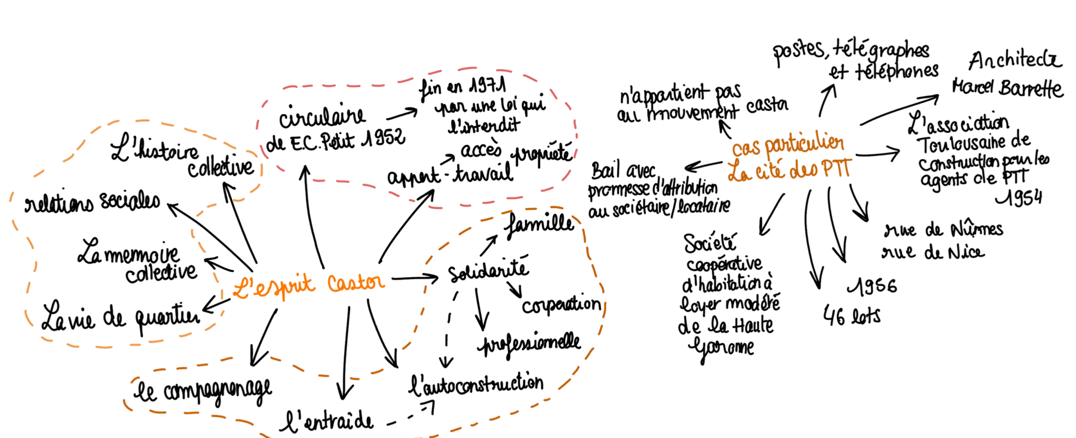
Merci de votre attention !

